Slide 1
049 – Ziberhub: Automated Deployment of Gamified Challenges
2024/2025
Aitor Espinosa De Mena – CIFP Txurdinaga
Irati Ugarteburu Uncetabarrenechea – CIFP Uni Eibar-Ermua LHII
Garikoitz Etxebarria Uria – IES Xabier Zubiri Manteo BHII

Slide 2
1.- Introducción general y contexto
2.- Objetivos generales
3.- Desarrollo del proyecto
4.- Empresas colaboradoras
5.- Resultados obtenidos
6.- Transferencia del conocimiento
7.- Información de contacto

Slide 3
Contexto y necesidad del proyecto
El aumento constante de los ataques cibernéticos requiere una formación continua, práctica y adaptada.
La formación teórica ya no es suficiente: es clave entrenar en entornos simulados y seguros.
Como docentes del ciclo de especialización en ciberseguridad, hemos comprobado que la práctica en laboratorios gamificados (CTF) es una de las formas más efectivas de aprendizaje.

Slide 4

¿Por qué CTF y gamificación?
Los entornos tipo Capture The Flag permiten:
Resolver desafíos técnicos en condiciones realistas.
Motivar al alumnado mediante juego, progreso y retos.
Fomentar la autonomía, el trabajo en equipo y la colaboración.
Mejorar la trazabilidad del progreso y asegurar que se resuelven los retos realmente.
Adaptar los desafíos por niveles de dificultad y temática.

Slide 5
Objetivos generales
Creación de un sistema CTF en la nube:
2. Historias gamificadas:
Plataforma gamificada para retos técnicos.
Accesible desde cualquier lugar.
Permite entrenar en ciberseguridad de forma práctica, segura y motivadora.
Web
Análisis forense
Coding
Criptografia
Reversing

Slide 6
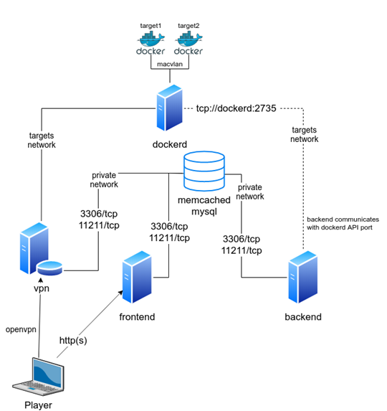

Frontend. PUI: Player User Interface
Backend. MUI: Managment User Interface
Dockerd. Red macvlan docker.
VPN. Para dar acceso a la red Docker.
BBDD. Base de datos de la aplicación.

Slide 7

Automatización con Ansible
Ansible se utiliza para el despliegue y configuración automática de los laboratorios vulnerables docker.
Permite reproducir entornos, versionar cambios y simplificar mantenimiento
Facilita la escalabilidad del entorno, permitiendo añadir nuevos retos o modificar los existentes con mínima intervención manual.

Slide 8

Diseño de retos
Cada reto está aislado en un contenedor Docker.
Diferentes categorías: hacking ético, bastionado de sistemas y redes, análisis forense, criptografía, reversing, …
Diferentes niveles: very easy, easy, medium, hard, insane.
Dynamic Flags: Cada laboratorio tiene una flag única, que evita que se pueda ser copiada.
Player 1: ZHB{5d41402abc4b2a76b9719d911017c592}
Player 2: ZHB{e99a18c428cb38d5f260853678922e03}

Slide 9

Plataforma CTF

Slide 10
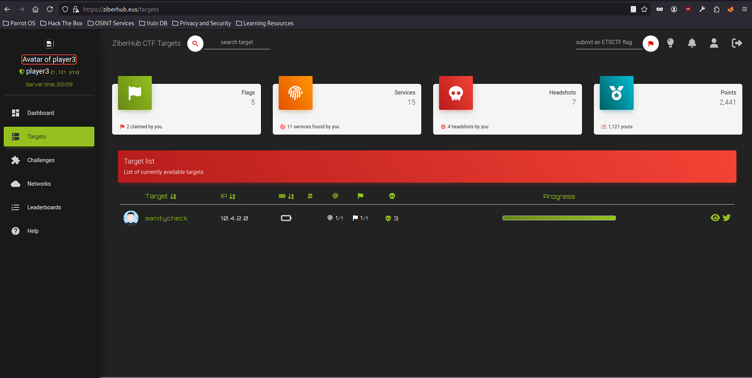

Slide 11
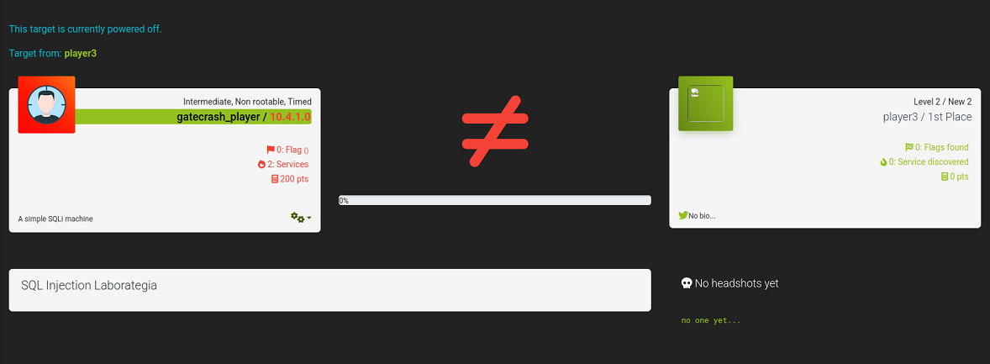

Slide 12
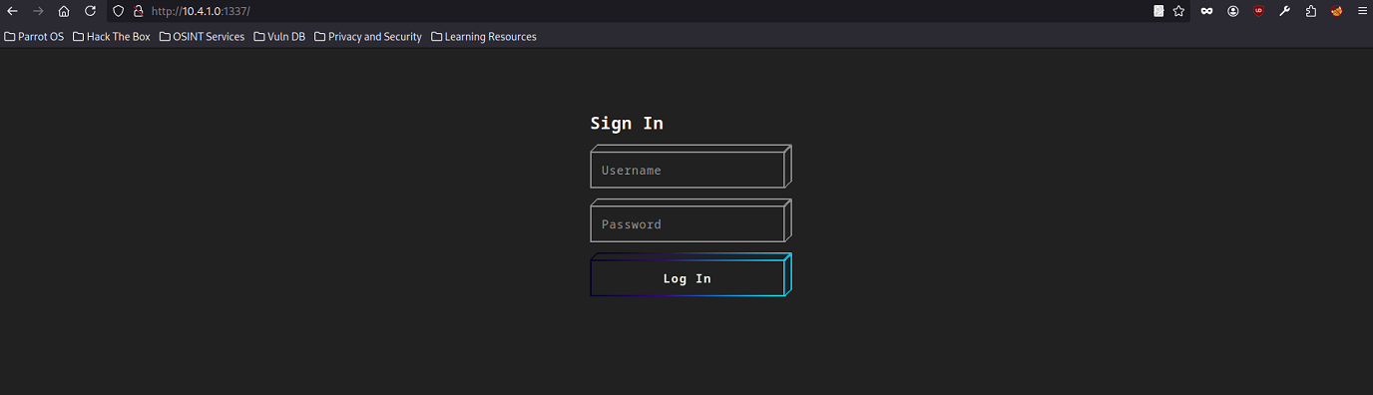
¿Y si el sistema de login no es tan estricto como parece?

Slide 13
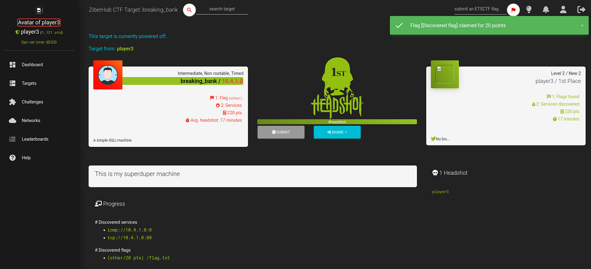

Slide 14


Empresas colaboradoras
Hemos contado con la colaboración de las empresas echothrust, e isardVDI, participando en el diseño y despliegue de la infraestructura técnica sobre nuestra nube privada, aportando su experiencia en soluciones de ciberseguridad y entornos competitivos

Slide 15
Resultados obtenidos
Los resultados obtenidos se alinean con los objetivos previstos.
Plataforma gamificada con múltiples retos divididos niveles de dificultad y áreas temáticas.
Repositorio GitHub donde compartir retos entre diferentes centros educativos.
Solución propia, de código abierto, y fácilmente adaptable a las necesidades particulares de cada centro.

Slide 16
Transferencia del conocimiento
DEMO: sesiones demostrativas en las que se explicará el funcionamiento de la plataforma, así como los pasos necesarios para su adopción e integración en sus propios entornos.
Customizar la plataforma.
Documentación disponible en repositorio.

Slide 17
Información de contacto
Aitor Espinosa De Mena: aitor.e@fptxurdinaga.com
Irati Ugarteburu: iugarteburu@uni.eus
Garikoitz Etxeberria: getxeberriaur@zubirimanteo.com

Slide 18
ESKERRIK ASKO

